Slide 1
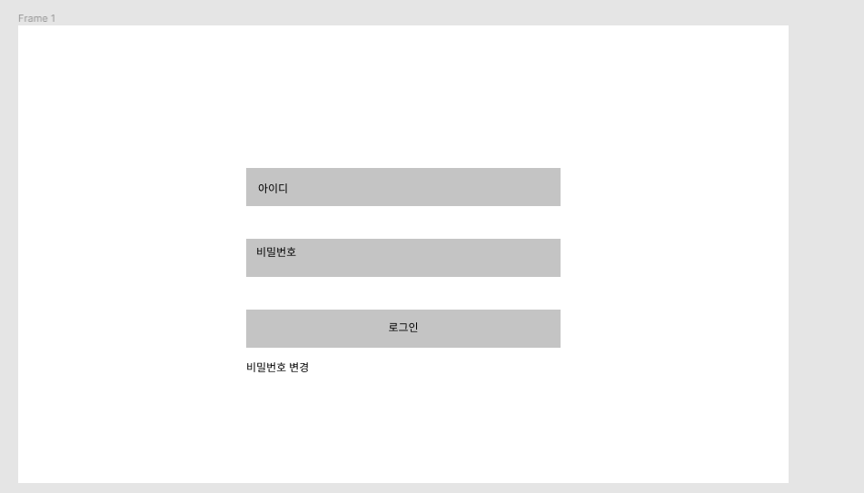
Notes:
아이디 : 관리자가 부여
비밀번호 : 초기값 아이디와 동일 변경
로그인 : 유저 대시보드로
비밀번호 변경 : 비밀번호 페이지로

Slide 2
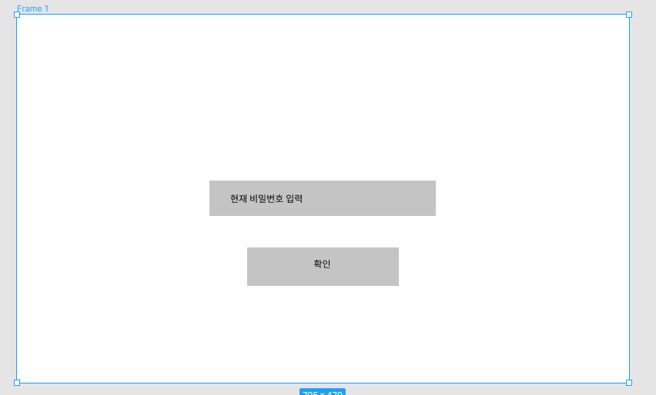
Notes:
비밀번호 변경전에 현재 비밀번호 확인으로 본인확인

Slide 3
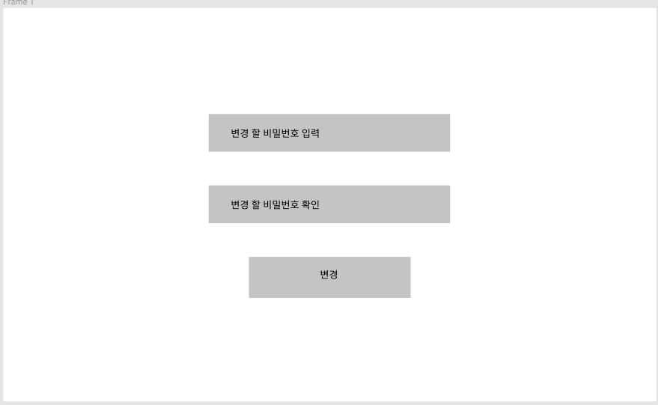
Notes:
변경하고 싶은 비밀번호를 2번 입력
변경 후 로그인 페이지로 이동

Slide 4
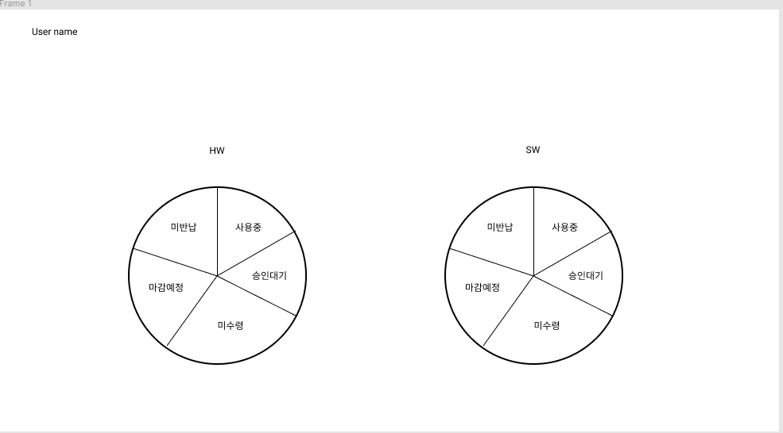
Notes:
User name에 이름 출력
HW와 SW 로 구분하고 원형그래프로 보여준다.
사용중 / 승인 대기 / 미수령 / 마감예정 / 미반납 으로 구분한다.

Slide 5
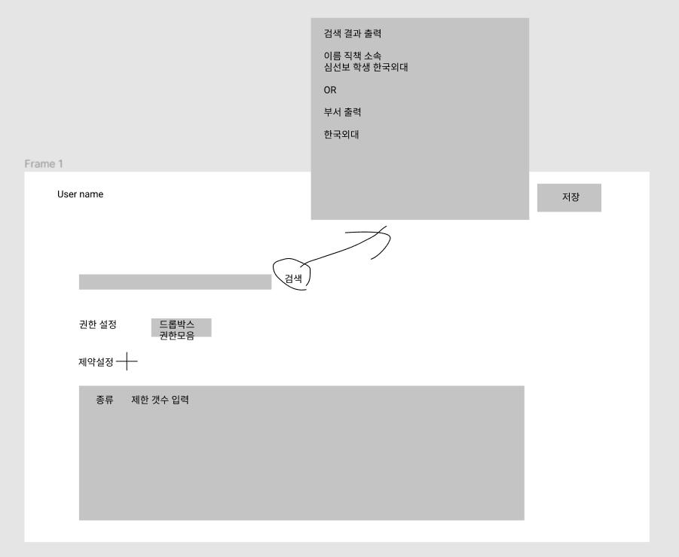
Notes:
User name :현재 사용자 이름
이름/부서 입력하고 검색 시 팝업 창에 결과 출력
제약 설정
제약 테이블
소속(PK) / 이름 / 직책 / 물품이름 / 제한 개수
신청 필터링 : 제약 테이블과 사용자의 현재 자산 보유 현황을 가지고 필터링

Slide 6
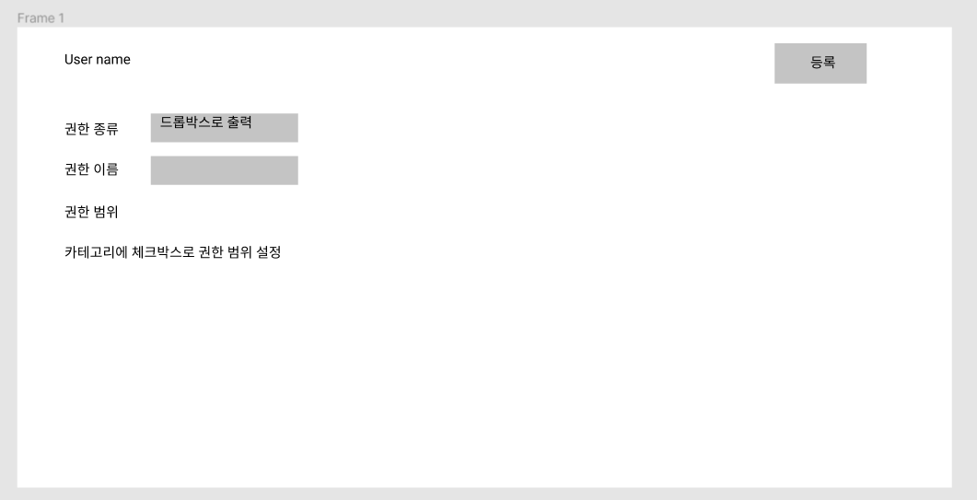
Notes:
User name : 사용자 이름
권한 테이블
권한 종류(PK) / 권한 이름 / 세부 권한(범위)
권한 종류 : 권한부여, 자산등록&수정, 자산 조회, 자산신청
권한 이름 : 세부 권한 설정할 때 이름등록(중복 검사)
세부 권한 : 자산등록&수정, 자산 조회 할 때 사용. 사용자에 따라서 활용할 수 있는 자산의 종류 제한
큰 틀에서 카테고리의 세부카테고리까지만 허용

